Slide 1
Erkennung von geometrischen Ähnlichkeiten in 3D Modellen
Lennard Flegel, Robert Külpmann, Ekaterina Kuzminykh

Slide 2
Inhalt
Einführung
Planung
Verlauf und Meilensteine
Ergebnisse
Reflexion
Notes:
Planung / Verlauf wird gegenübergestellt
Ergebnisse / Reflexion als eigene Punkte

Slide 3
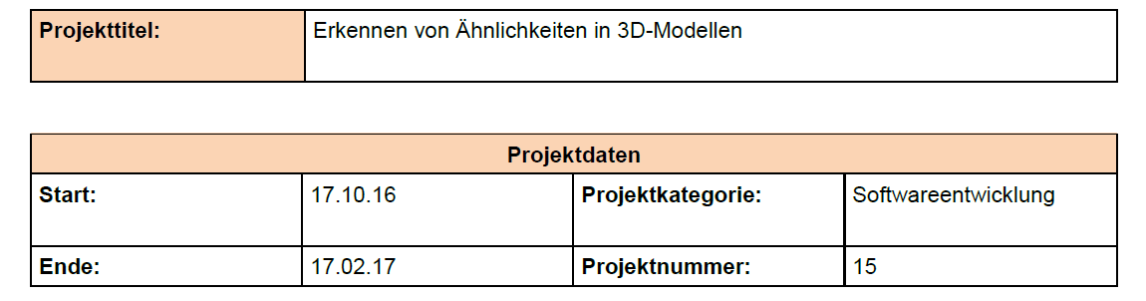
Projektauftrag
Aufgabenstellung:
Wiedererkennung von geometrischen Merkmalen(Kanten, Punkte)
Suchen nach vergleichbaren 3D Modellen mit ähnlichen geometrischen Merkmalen
Gegeben:
Darstellungen von geometrischen Objekten in Wavefront Object Files (obj)
Notes:
Kein Testsystem vorhanden/vorgegeben

Slide 4
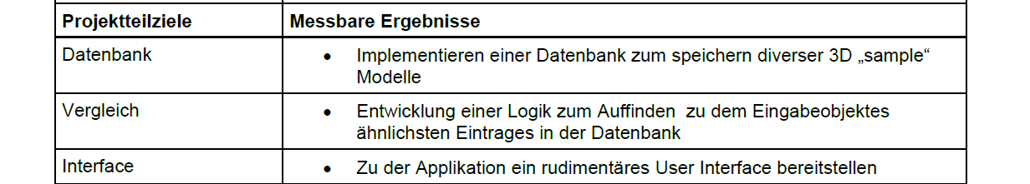
Projektauftrag
Kontext:
Spätere Nutzung als Komponente in einer Augemented Reality Application zur Erkennung von 3D Objekten

Slide 5
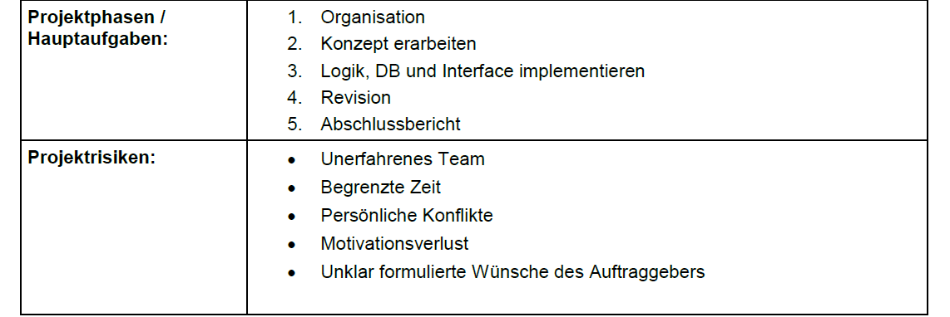
Projektauftrag

Slide 6
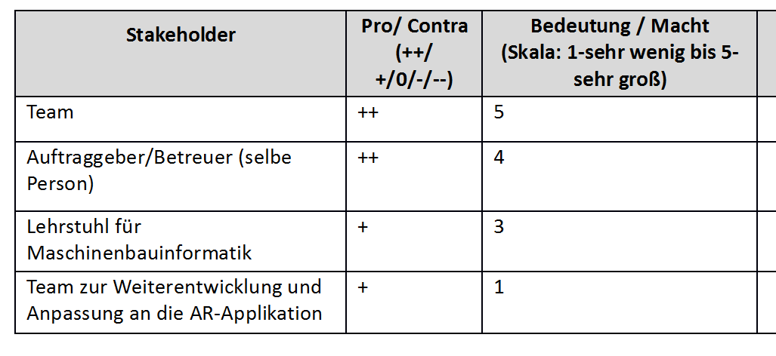
Stakeholderanalyse

Slide 7
Kommunikationsplan
Empfänger | Verantwortlich | Was | Wie | Zeitpunkt /-raum
Team | Team | Details zur Planung und Ausführung | Persönliches Gespräch Voicechat E-Mail | Wöchentliche Treffen, 2 Stunden Flexibel Flexibel
Auftraggeber/Betreuer | Team | Fortschritte und weiteres Vorgehen, Fragen an den Betreuer | Persönliches Gespräch, E-Mail | Wöchentliche Treffen, 1 Stunde Flexibel
Lehrstuhl für Informatik im Bauwesen | Team | Bericht über Abschluss des Projektes, Übergabe der Software | Pers.Gespräch/ E-Mail Abschlussbericht (Optional Kopie) | Einmalig nach Projektabschluss 17.02.2017
Prüfungsamt AI | Team | Bericht über Verlauf und Abschluss des Projektes | Abschlussbericht | 17.02.17

Slide 8
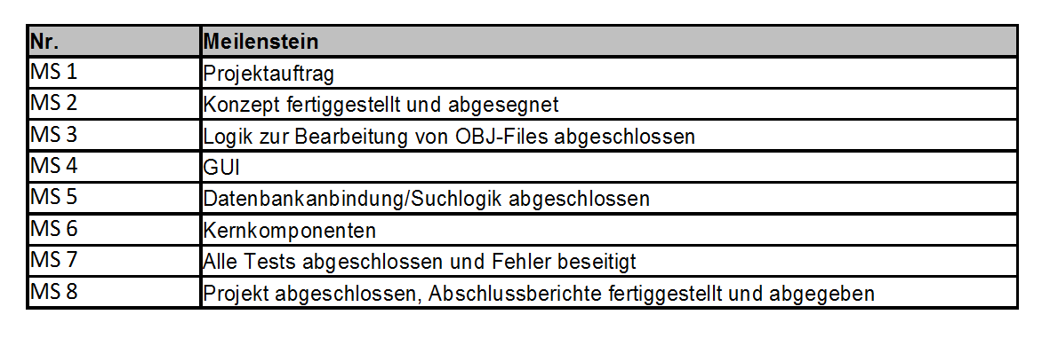
Meilensteine

Slide 9
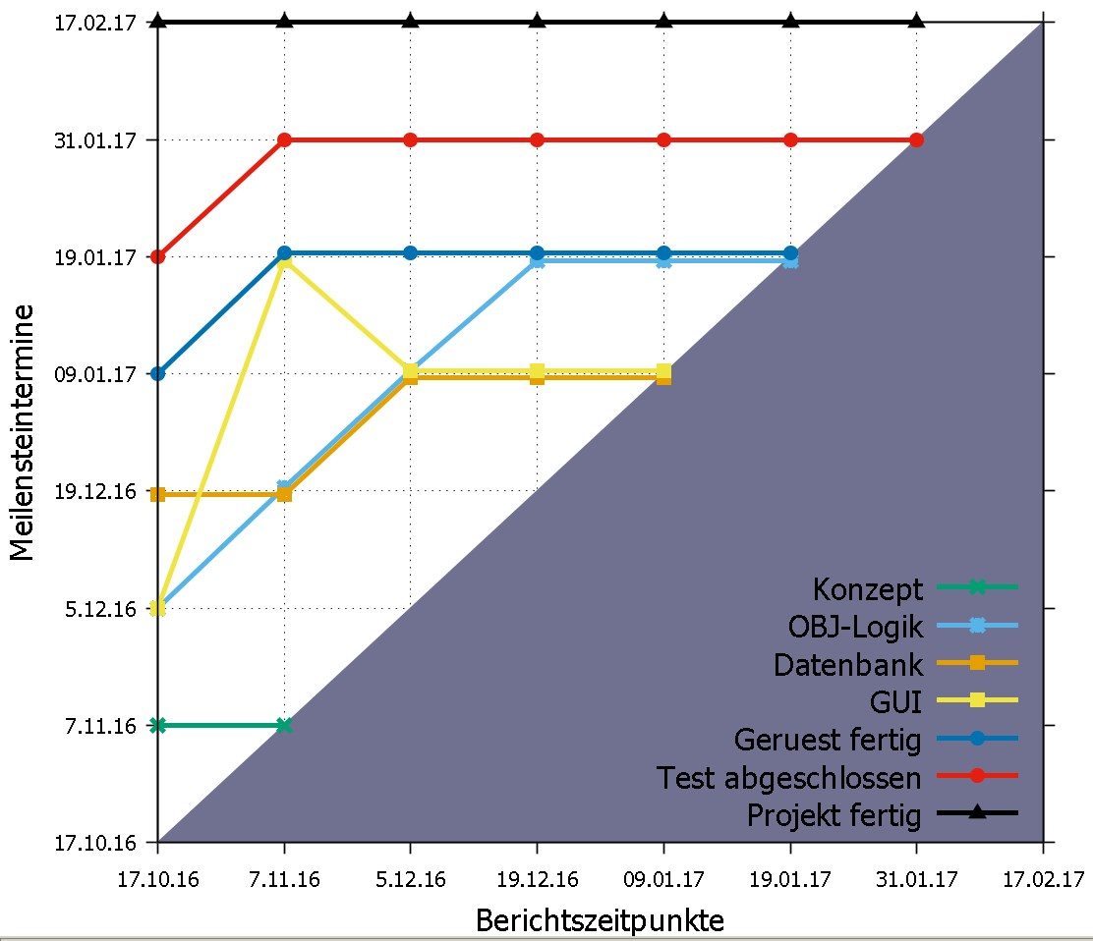
Verlauf des Projekts

Slide 10
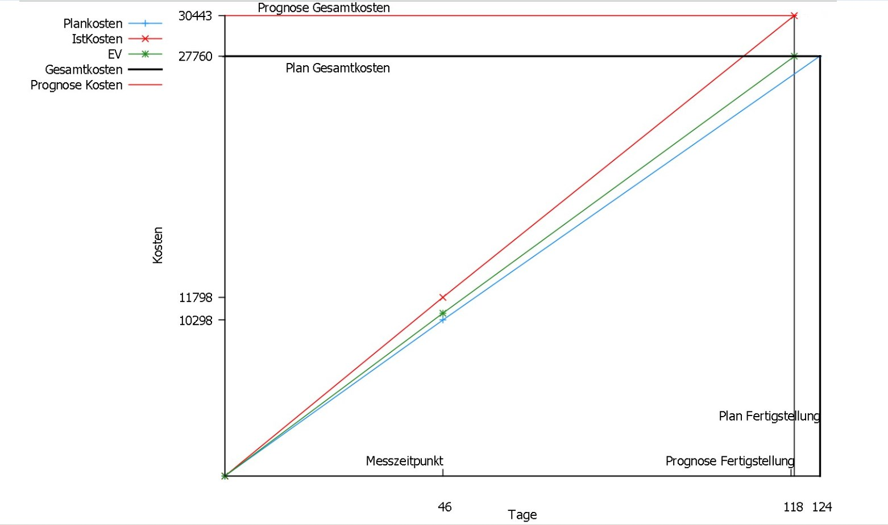
Notes:
Falsche Annahme der Arbeitsstunden

Slide 11
Inhaltliche Ergebnisse
Das Projekt wurde fertig gestellt
Optionale Ziele(Bohrungen) wurden nicht realisiert
Aufgrund Absprache in der Planungsphase
Produktabnahme ist noch nicht geschehen
LOC: ?????
Auf dem Testsystem:
Reinschreiben in Datenbank:
Einlesen der Objekte:
Suchen eines Objekts in der Datenbank:
Notes:
Kurzen Programmdurchlauf zeigen

Slide 12
Organisatorische Ergebnisse
Terminplanung musste angepasst werden
Mangelnde Erfahrung
Einteilung der Arbeitsstunden
Es entstanden keine weiteren Kosten
Weiterer Personalaufwand fiel nicht an
Mischform aus agilen und klassischen Methoden
Agileres Wasserfallmodell

Slide 13
Erfolgreicher Verlauf?
Pro | Contra
Lauffähiges Programm | Optionale Ziele nicht erreicht
Hauptfunktionen werden erfüllt
Programm wird in annehmbarer Laufzeit ausgeführt
Deadline wurde eingehalten(Projektabgabe) | Interne Fristen wurden nicht eingehalten(Meilensteine)
Gleichmäßige Arbeitsaufteilung | Getrennte Aufgabenbereiche -> keine Themenübergreifende Erfahrung
 | Fehlende CodeConvention

Slide 14
Positiv

Slide 15
Nutzung von Planungsinstrumenten
Instrument | Angewandt | Reflexion | Lessons Learned
Risikoanalyse | Nein
Stakeholderanalyse | Ja | =
Kommunikationsplan | Ja | ++ wöchentliche Treffen, Git-Hub
Projektauftrag | Ja | ++ | Wiederverwenden, nicht Ziele sind wichtig,
Arbeitspakete | Ja | -
Meilensteine | Ja
Projektstrukturplan | Nein
Gantt-Chart | Nein
Risikoregister | Ja
Workshop | Nein
Earnedvalue – Analyse | Nein
Leistungskontrolle | Nein
Meilensteintrendanalyse | Ja | zu spät, zu grob angewendet
Schätzklausur | nein | Aufgabentrennung, fehlende Erfahrungswerte
Notes:
Projektmanagementwerkzeuge wurden selten korrekt oder zu spät verwendet:

Slide 17
Negativ
Teilweise mangelnde Informationen bezüglich der Anforderungen
Benutzerwünsche wurden nicht ausreichend hinterfragt
Zu wenige Umsetzungsvorschläge
Zu grobe Konzeption der Algorithmen und Klassen
Fehler mit komplexen Testfällen wurden erst zur Testphase entdeckt

